Slide 1
AWS Neptune
Aluno: Denício Fritzke

Slide 2
AWS Neptune
- É um serviço da Amazon
- NoSQL
- Baseado em grafos

Slide 3
AWS Neptune
O que é um grafo?

Slide 4
AWS Neptune
O que é um grafo?
É uma estrutura de dados formada por um conjunto, não vazio, de nós (Vértices) ligados, ou não, por um conjunto linhas (Arestas)

Slide 5
AWS Neptune
O que é um grafo?
Conjunto de Vértices:
V = {A, B, C, D, E, F}

Slide 6
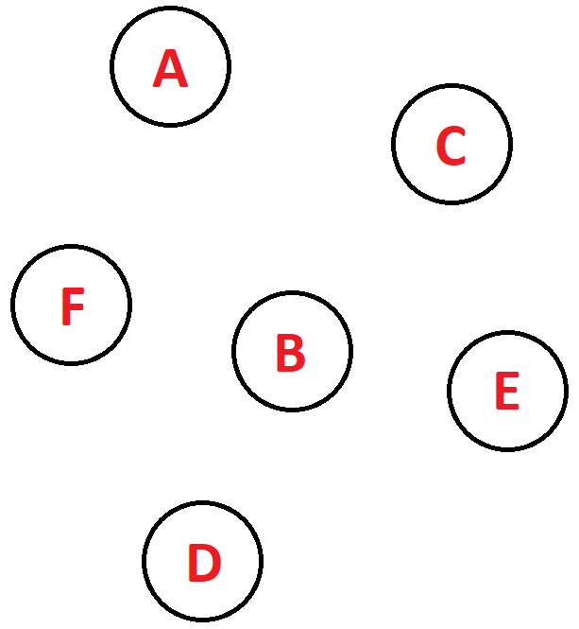
AWS Neptune
O que é um grafo?
Conjunto de Vértices:
V = {A, B, C, D, E, F}

Slide 7
AWS Neptune
O que é um grafo?
Conjunto de Arestas:
A = {(A, A), (A,B), (A, C), (B, D), (B, E), (C, E), (D, F)}

Slide 8
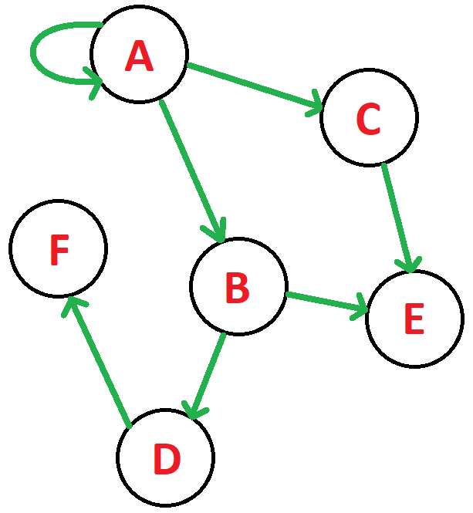
AWS Neptune
O que é um grafo?
Conjunto de Arestas:
A = {(A, A), (A,B), (A, C), (B, D), (B, E), (C, E), (D, F)}

Slide 9
AWS Neptune
O que é um grafo?
Expressão:
V = {A, B, C, D, E, F}
A = {(A, A), (A,B), (A, C), (B, D), (B, E), (C, E), (D, F)}

Slide 10
AWS Neptune
- Específico
- Armazenar o relacionamento (Aresta) entre a informação (Vértice)
- Melhor navegação entre o relacionamento e a informação

Slide 11
AWS Neptune
- API’s de grafos abertos
- Alta performance e escalabilidade
- Alta disponibilidade e resiliência
- Altamente seguro
- Totalmente gerenciado

Slide 12
AWS Neptune
API’s de grafos abertos
- Modelo Property Graph - Apache TinkerPop Gremlin
- Modelo RDF (Resource Description Framework) padrão W3C - SPARQL

Slide 13
AWS Neptune
Alta performance e escalabilidade
- Suporte até 15 réplicas de leitura de baixa latência
- 3 zonas de disponibilidade
- Capaz de executar 100 mil consultas por segundo

Slide 14
AWS Neptune
Alta disponibilidade e resiliência
- Disponibilidade superior a 99,99%
- Compatível com ACID (atomicidade, consistência, isolamento, resiliência)
- Backup contínuo de dados para o Amazon S3
- Recuperação de forma transparente de falhas

Slide 15
AWS Neptune
Altamente seguro
- Vários níveis de segurança
- Amazon VPC
- Autenticação IAM
- HTTPS criptografadas
- Criptografia por meio do AWS Key Management Service (KMS)

Slide 16
AWS Neptune
Totalmente gerenciado
- Monitoramento e backup automático Amazon S3
- Performance monitorada pelo Amazon CloudWatch

Slide 17
AWS Neptune
Uso
- Redes sociais
- Mecanismos de recomendação
- Detecção de fraudes

Slide 18
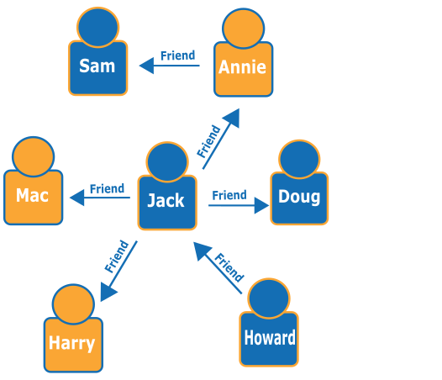
AWS Neptune
Rede social

Slide 19
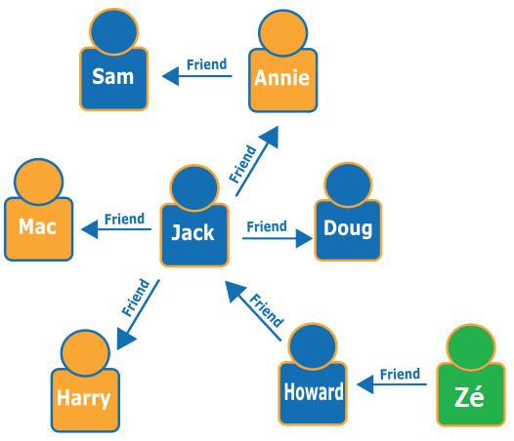
AWS Neptune
Rede social

Slide 20
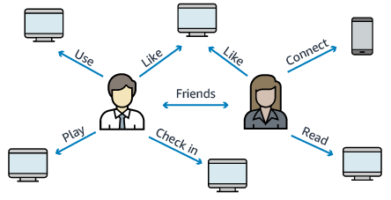
AWS Neptune
Rede social

Slide 21
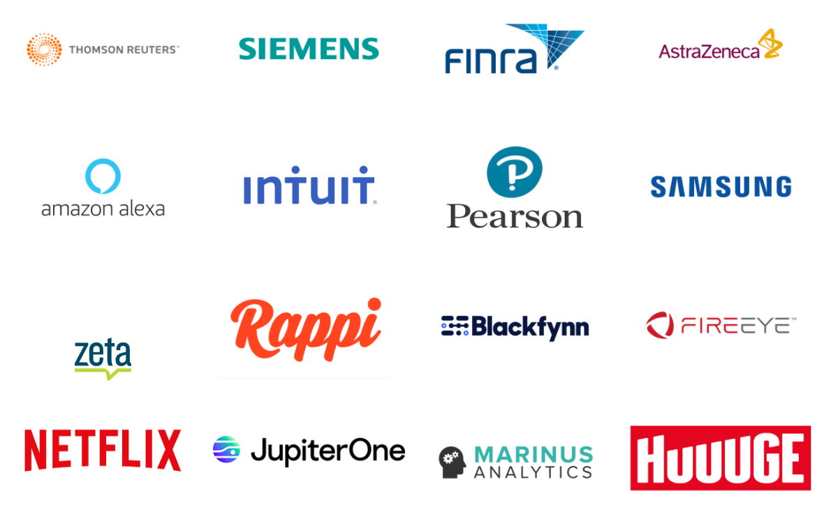
AWS Neptune
Clientes

Slide 22
AWS Neptune
Para de ser chato e mostra uns vídeos
Nike: A Social Graph at Scale with Amazon Neptune

Slide 23
AWS Neptune
Mãos a obra

